Slide 1
Java语言概述

Slide 2
知识点1：Java语言的发展史
年份 | Java的发展历史
1995 | Java语言诞生，前生Oak
1996 | JDK1.0发布，10个最主要的OS供应商在其产品中支持Java技术
1997 | JDK1.1发布
1998 | JDK1.1下载量超过200万次，JDK1.2(称Java 2)发布，JFC/Swing技术发布
1999 | Java分成J2EE、J2SE、J2ME，JSP/Servlet技术诞生
2004 | J2SE1.5发布，更名称J2SE 5.0
2005 | JavaOne大会召开，Sun公开Java SE6。J2EE更名成Java EE，J2SE更名成Java SE，J2ME更名成Java ME
…… | ……

Slide 3
知识点2：Java语言的特点
简单的
面向对象的
分布式的
解释型的
安全和健壮的
体系结构是中立的
可移植的
高效的
多线程的
动态的

Slide 4
Java是简单的
与流行的面向对象的C＋＋相比，要简单
去除指针
利用接口取代多重继承
采用自动内存分配和回收

Slide 5
Java是面向对象的
面向对象的基本特点：封装、继承、多态
Java是：
完全面向对象
一切都是对象
使用面向过程的程序设计语言开发的软件系统是以过程实例为基础的；
面向对象的程序设计是以对象为模型描述现实世界的，世界上的任何事物都能抽象为对象
用Java写程序主要进行对象的创建、对象的处理，并使对象协调工作

Slide 6
Java是分布式的
核心类库中包含对网络的支持
带有功能强大的用于处理TCP/IP协议的例程库（HTTP、SMTP、FTP等协议的类库）
提供的Socket类、远程调用机制能很方便进行分布式对象间的通信

Slide 7
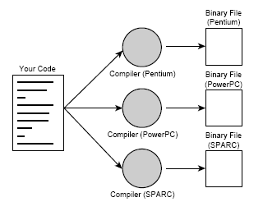
Java是解释型的、体系中立的、可移植的
一般程序执行模型：
编译：

Slide 8
Java是解释型的、体系中立的、可移植的
一般程序执行模型：
编译：
主要优点：
可执行全方位的静态分析
进行优化处理
效率较高
商业上的保密性
主要缺点：
平台相关性

Slide 9
Java是解释型的、体系中立的、可移植的
一般程序执行模型：
解释：直接解析并执行源代码，不产生机器码
错误只在运行期间发现
平台无关
需要交付源码
执行速度较编译方式慢

Slide 10
Java是解释型的、体系中立的、可移植的
Java虚拟机（JVM）：
上述两种传统方法无法兼顾：平台无关和高效
JVM：抽象机器，附在操作系统之上，本身具有一套虚拟机器指令，并有自己的栈、寄存器组等
Java程序的编译运行：
介于编译、解释之间
Java程序编译运行图：

Slide 11
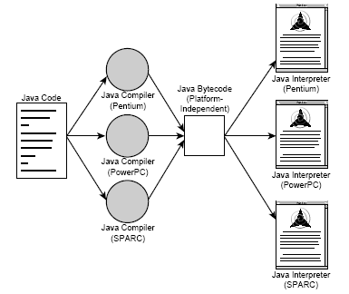
Java是解释型的、体系中立的、可移植的

Slide 12
Java是解释型的、体系中立的、可移植的
Java虚拟机：
Java程序的执行分两个阶段：
编译阶段：将源码编译成字节码（*.class）
字节码⬄Java虚拟机的机器码
执行阶段：将平台无关的字节码解释执行
解释：在特定平台上，由JVM中的解释器解释并执行字节码；
JIT编译：利用即时编译器将字节码即时编译成本地机器码，然后执行
直接执行：Java芯片的特殊平台

Slide 13
Java是安全的
不支持指针，杜绝对内存的非法访问
自动单元收集制度，防止内存泄漏
采用基于“不存在可信任的代码”的概念，进行实施检查——字节码检验器
执行多层安全机制用以保护系统不受恶意程序破坏
字节码校验器
类装载器：来自网络的类装载到单独的内存区
运行时内存布局
文件访问机制

Slide 14
Java是健壮的
Java编译器能查出许多其他语言运行时才能发现的错误；
Java中丢弃了其他语言中容易引起错误的某些程序概念类型
Java具有实时异常处理的功能

Slide 15
Java的效率
Java是解释型的，其速度不如C++之类的编译语言，但其速度足以满足大多数交互应用程序的要求
新的JDK使用了一种“实时编译”的技术
将字节码编译存储成本地机器码
执行字节码时，重调用本地码

Slide 16
Java是多线程的、动态的
多线程的：
能同时执行多个任务
在GUI和网络程序设计中非常又用
动态的：
运行时，Java可以根据需要来装载类

Slide 17
知识点3：Java语言的体系
Java SE（J2SE，Standard Edition，标准版）
主要用于桌面应用软件的编写
Java EE（J2EE， Enterprise Edition，企业版）
主要用于分布式的网络开发，如电子商务网站，ERP系统等
Java ME（J2ME，Micro Edition，微型版）
主要应用于嵌入式系统开发，如手机、PAD的编程

Slide 18
知识点4：结构化与面向对象软件开发
结构化软件开发方法：
按功能划分软件结构
首先考虑整个软件系统的功能
然后按照模块划分的基本原则对功能分解

Slide 19
结构化软件开发方法
存在的问题：
自顶向下的设计，在设计阶段不得不考虑如何实现系统的功能
不能灵活地适应用户不断变化的需求（新增或修改部分功能，需要自顶向下的修改，甚至推翻原有的整个软件设计）

Slide 20
面向对象软件开发方法
简介：
基本思想：
把软件系统看成各种对象的集合，对象就是最小的子系统，一组相关的对象能组合成更复杂的子系统
对象模型：
自低向上的抽象：
把问题领域中的事物抽象为有特定属性和行为的对象
把具有相同属性和行为的对象抽象为类
若多个类间存在一些共性，把这些共性抽象到父类中
自顶向下的分解：逐步细化
例如：计算机系统⬄主机、键盘、打印机等对象
主机⬄处理器、内存、硬盘、主板等对象……

Slide 21
面向对象软件开发方法
在面向对象的软件开发中，开发者主要任务是：
先建立模拟问题领域的对象模型
然后通过程序代码来实现对象模型
对象模型的主要内容：
类以及类的关系

Slide 22
面向对象软件开发方法
核心思想及基本概念：
问题领域：软件系统所模拟的真实世界的系统
对象：对问题领域中事物的抽象
万物都是对象
每个对象都是唯一的，可区分的
对象具有属性和行为
对象具有状态（状态：某个瞬间对象各个属性的取值）
对象都属于某个类

Slide 23
面向对象软件开发方法
核心思想及基本概念：
类：具有相同属性和行为的对象的集合
同一个类的所有实例具有相同的属性，但它们的状态不一定相同，即属性的取值不一定相同
同一个类的所有实例包括类本身的所有实例，以及其子类的所有实例
消息、服务：
软件系统的复杂功能是多个对象协同工作完成的
服务：每个对象都有特定的功能，相对于其他对象而言，这些功能就是为其他对象提供的服务（对象方法）
消息：为了获得服务，而提出的获得服务的请求（方法调用）

Slide 24
面向对象软件开发方法
核心思想及基本概念：
接口：
每个对象都有接口
接口是一个抽象概念，指系统对外提供的所有服务
接口描述能够提供哪些服务，但不含服务的实现细节
站在使用者的角度：对象中所有向使用者公开的方法的声明构成对象的接口

Slide 25
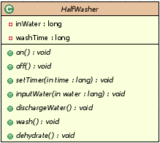
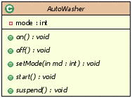
面向对象软件开发方法
核心思想及基本概念：
封装（透明）：
隐藏对象的属性和实现细节，仅对外公开接口
封装的两大原则：
把尽可能多的东西藏起来，对外提供简捷的接口
把所有的属性藏起来
示例：

Slide 26
//半自动
HalfWasher washer=new HalfWasher();
washer.on();
//洗涤
washer.inputWater();
washer.setTimer(5);
washer.wash();
washer.dischargeWater();
//清洗
washer.inputWater();
washer.setTimer(5);
washer.wash();
washer.dischargeWater();
//脱水
Washer.setTimer(3);
Washer.dehydrate();
Washer.off();
//全自动
AutoWasher washer=
new AutoWasher();
washer.on();
//标准模式
washer.setMode(1);
washer.start();

Slide 27
面向对象软件开发方法
核心思想及基本概念：
继承、扩展、覆盖：
子类继承了父类的属性和方法
子类扩展出新属性和方法
子类可以覆盖父类中方法的实现方式

Slide 28
知识点5：Java语言的运行环境
Java语言的语法和构成是稳定的
Java API一直在扩展
Sun公司使用JDK这一Java开发工具箱
JDK是一个简单的命令行工具集
包括软件库、编译Java源代码的编译器、执行Java字节码的解释器、测试Java Applet的浏览器，以及其他实用工具

Slide 29
Java的运行环境的基本模式
JDK(JSDK)包＋文本编辑器
软件安装：
JDK——选择恰当的操作系统（不同操作系统上有不同的JDK，但安装完毕后，不论什么平台上编译得到的Java字节码，不需重新编译即可运行）
配置执行路径：Win2k及以上版本的系统中，在（控制面板→系统→环境变量→用户变量中的PATH）里添加JDK安装目录中的bin子目录的路径
JDK安装完毕后的目录：

Slide 30
JDK目录树
Bin | 编译器、解释器以及一些工具
Docs | 库文档，HTML格式
Demo | 演示程序
Include | 用于本地方法的文件
Lib | 库文件
Jre | Java运行环境文件（JVM和运行类库等）
src | 库源文件的各个子目录，src.zip文件

Slide 31
JDK中包含的基本开发工具
javac.exe | Java编译器，将源代码编译成字节码
java.exe | 解析器，执行字节码
javap.exe | 反编译，将Java类文件还原成方法和变量
appletviewer.exe | 测试运行Applet小应用程序
jar.exe | 压缩打包，负责将类文件和其他资源绑定成jar文件
javadoc.exe | 文档生成器，由Java源文件生成相应的HTML页面，对源文件中类进行内部索引

Slide 32
JDK工具的具体使用
编译Java源文件：
指令格式：javac [options] [sourcefiles]
主要选项：
-nowarn：不输出警告
-classpath <路径>：指定用户设定的classpath
-sourcepath <路径>：指定源文件的路径
-d <目录>：指定编译生成的class文件存放的目录
例如：
javac –sourcepath c:\test\src –classpath c:\test\classes –d c:\test\classes c:\test\src\com\*.java c:\test\src\coll\Doll.java
//编译c:\test\src\com下的所有java文件，和coll下的Doll.java文件

Slide 33
JDK工具的具体使用
运行Java程序：
格式：java <options> <类文件主名>
主要选项：
-classpath <路径>：覆盖classpath变量
-jar：指定运行某个jar文件中的特定java类
给Java应用程序打包：
例如：jar –cvf c:\test.jar c:\test\classes\*.*
把c:\test\classes目录及其子目录下的所有类打包成test.jar文件
例如：java –xvf c:\test.jar
展开test.jar文件
java –jar c:\test.jar //运行

Slide 34
Java的运行环境（eclipse）
集成开发环境
新建工程
添加类
编辑类
设定主函数（Applet除外）
编译运行
如何使用eclipse继承开发环境，参见“eclipse的安装与使用.doc”。

Slide 35
知识点6：Java程序的类型
两类基本Java程序：
Java应用程序
可独立运行，公共类public中包含main主函数的一类Java程序
Java Applet小应用程序
无main主函数，必须嵌在某个HTML文件中，通过浏览器运行的一类Java程序

Slide 36
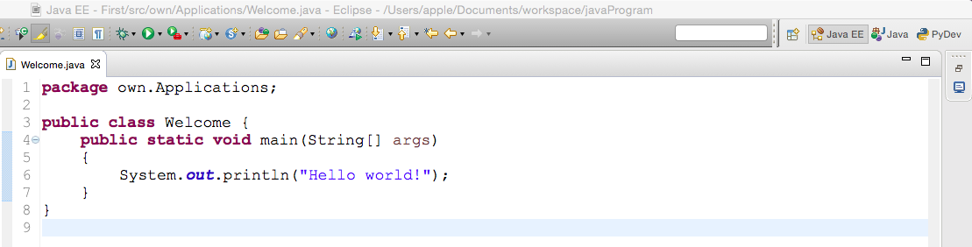
Java程序初步
Java应用程序示例：

Slide 37
Java程序初步
Java应用程序：
示例说明：
Java源程序文件名：
必须与public类同名，并且大小写必须相同
源程序后缀为java，即前例源程序名必须为：Welcome.java
编译Java源程序：
命令：javac <源程序名>
注意：必须给出后缀，即前例的编译指令为：
javac Welcome.java
执行编译得到的字节码文件
命令：java <字节码文件主名>
例如前例编译后的执行指令为：
java Welcome

Slide 38
Java程序初步
Java小应用程序——Java Applet
几点说明：
小应用程序不能独立运行，必须嵌入到HTML页面
运行过程：
先利用javac编译程序将源程序编译成*.class文件（源程序命名规则与普通Java应用程序一样，与public类同名）
再编写对应的HTML页面
然后用appletviewer浏览applet的运行，运行指令为：appletviewer <HTML文件名>

Slide 39
习题
Java的前身是：
A．C B．C++ C．Oak D．Basic
在控制台运行Java字节代码的命令是：
A．Link B．Run C．Java D．javac
1995年5月23日，正式发布Java语言的公司是：
A．Microsoft B．Sun C．IBM D．Intel

